Slide 1
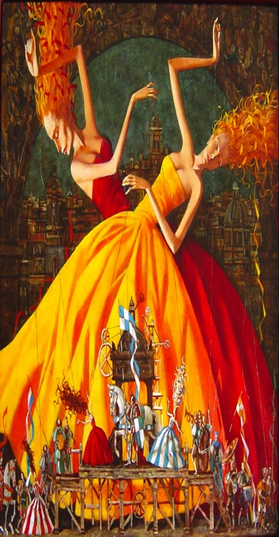
ΤΜΗΜΑ ΧΗΜΕΙΑΣ Αριστοτέλειο Πανεπιστήμιο Θεσσαλονίκης
Διαπανεπιστημιακό, Διατμηματικό Πρόγραμμα Μεταπτυχιακών Σπουδών
Της Διδακτικής της Χημείας και Των Νέων Εκπαιδευτικών Τεχνολογιών
Η Πράσινη Χημεία στην Τέχνη
της Ζωγραφικής
Μαρούλης Απόστολος
Νικολαΐδου Αθηνά
Περικλή Μαρία Βαΐα
Χατζηαντωνίου – Μαρούλη Κωνσταντίνα
Les Deux Marionettes
Roman Zaslonov (1962 - )
Θεσσαλονίκη 2011

Slide 2
Περιεχόμενα
Η παρούσα εργασία ασχολείται με τη συμβολή της πράσινης χημείας στη ζωγραφική. Τα περιεχόμενα της κατανέμονται στα ακόλουθα πέντε κεφάλαια:
Τέχνη και Ζωγραφική
Χημεία & Χρώμα
Το χρώμα στη ζωγραφική
Ζωγραφική . Υγιεινή και Ασφάλεια
Η Πράσινη Χημεία στη Ζωγραφική

Slide 3
Ορισμός της Τέχνης Κατά τον Πλάτωνα, η τέχνη είναι "μίμησις μιμήσεως", γιατί η πραγματικότητα που αντιγράφει η τέχνη, είναι και αυτή αντίγραφο ενός άλλου, νοητού κόσμου (Πολιτεία).
Αρχιτεκτονική
Γλυπτική
Ζωγραφική
Ποίηση
Μουσική
Χορός
Κινηματογράφος(έβδομη τέχνη)
Είδη Τέχνης
Θέατρο
Όπερα
Λογοτεχνία
Χαρακτική
Φωτογραφία(όγδοη τέχνη)
Κόμικς (λεγόμενη ένατη τέχνη)

Slide 4
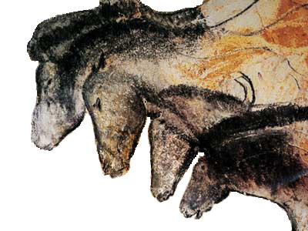
Ζωγραφική. Ιστορική Αναδρομή Η ιστορία της ζωγραφικής
Σπηλαιογραφίες
Τα παλαιότερα γνωστά έργα ζωγραφικής ανακαλύφθηκαν από σπηλαιολόγους στο Γκροτ Σωβέ (Chauvet) στην Γαλλία. Οι ζωγραφιές αυτές, που απεικονίζουν ζώα και κυνηγούς θεωρούνται από ορισμένους παλαιοντολόγους, ότι είναι περίπου 32.000 ετών. Είναι χρωματισμένα με κόκκινη ώχρα και μαύρο.

Slide 5
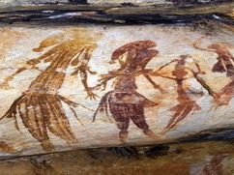
Αβορίγινες (Απορίτζιναλς)
Ζωγραφική. Ιστορική Αναδρομή Η ιστορία της ζωγραφικής
Σπηλαιογραφίες
Κάτοικοι της Αυστραλίας που ήρθαν πιθανά από την Ασία πριν από 30.000 χρόνια. Η τέχνη τους περιλαμβάνει γλυπτική, τοιχογραφία, ζωγραφική, βραχογραφία.

Slide 6
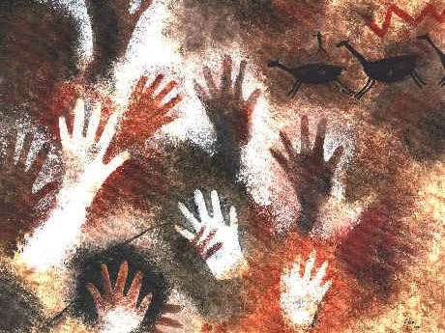
Cueva de la manos . Αργεντινή (σπήλαιο των χεριών)
Ζωγραφική. Ιστορική Αναδρομή Η ιστορία της ζωγραφικής
Σπηλαιογραφίες
Στη Σάντα Κρουζ της Αργεντινής είναι ένα σπήλαιο στη βάση ενός βράχου με τοιχογραφίες εκατοντάδων χεριών, οι οποίες χρονολογούνται από το 8000 π.Χ.

Slide 7
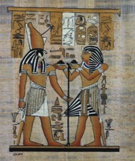
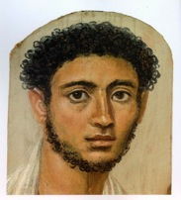

Ζωγραφική. Ιστορική Αναδρομή Η ιστορία της ζωγραφικής
Αίγυπτος
Άριστα διατηρημένα εξαιτίας του ξηρού κλίματος της αιγυπτιακής ερήμου, είναι τα πορτραίτα Φαγιούμ ζωγραφισμένα είτε με την εγκαυστική τεχνική ή με την τεχνική της τέμπερας . Οι τεχνικές αυτές προέρχονται από την αρχαιοελληνική ζωγραφική παράδοση.
Τάφος Φαραώ στην Αίγυπτο
Πορτραίτο Φαγιούμ
Ο κόσμος του Αιγαίου
Στην κλασσική εποχή γύρω στο 6-4 αιώνα π.Χ., εμφανίζεται η ζωγραφική ως διακοσμητική και καλλιτεχνική έκφραση σε τοιχογραφίες. Είναι ανθρώπινη, με ζωντανές κινήσεις και εκφράσεις αισθημάτων.
Τοιχογραφία μινωϊκού πολιτισμού

Slide 8
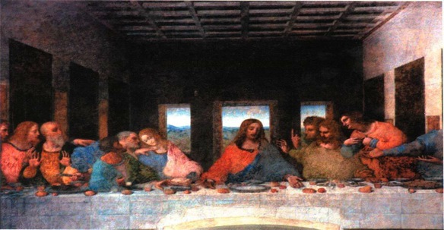
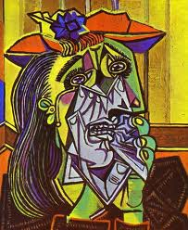
Ζωγραφική. Ιστορική Αναδρομή Η ιστορία της ζωγραφικής
Αναγέννηση
Με την Αναγέννηση, αρχίζει η ιστορία της σύγχρονης ζωγραφικής.
20^{ος} αιώνας
Ντα βίντσι Μυστικός Δείπνος 1495
Στις αρχές του 20ου αιώνα, έχουμε το ρεύμα του φωβισμού αλλά και το ρεύμα του εξπρεσιονισμού το οποίο καταλήγει στις γεωμετρικές προβολές που είναι γνωστές ως κυβισμός, με κύριους εκπρόσωπους τον Picasso και τον Braque.
Πικάσο woman (1881-1973)

Slide 9

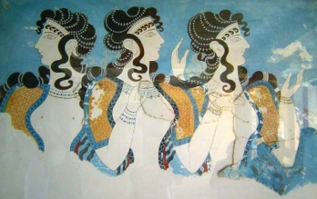
Ζωγραφική. Ιστορική Αναδρομή Τεχνικές και υλικά
Nωπογραφία
Είναι τεχνική για την δημιουργία τοιχογραφιών. Τα χρώματα απλώνονται απευθείας σε νωπή επιφάνεια.
.
Υπήρχαν δύο τύποι χρωμάτων: τα ορυκτά, όπως ήταν το σκούρο κόκκινο, το οποίο ήταν υλικό με μεγάλη περιεκτικότητα σε σίδηρο και τα τεχνητά, όπως το γαλάζιο το οποίο ήταν πυρίτιο με οξείδια χαλκού και ασβεστίου.
Κροκοσυλλέκτριες κυκλαδική τέχνη
Nωπογραφία Κνωσσός

Slide 10
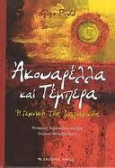
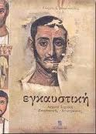
Ζωγραφική. Ιστορική Αναδρομή Τεχνικές και υλικά
Tέμπερα
Στη τεχνική αυτή αντί για λάδι, ως συγκολλητική ουσία των χρωμάτων, χρησιμοποιείται ζωική κόλλα, αβγό, ιχθυόκολλα, γάλα, γόμα διαλυμένη σε νέφτι, κερί κλπ. Η τέμπερα πρωτοεμφανίζεται στις διακοσμητικές τοιχογραφίες ετρουσκικών τάφων του 6ου αι. π.Χ.
Eγκαυστική
Oνομάζεται και "ζωγραφική με ζεστό κερί", είναι η δημιουργία έργων με τη χρήση θερμασμένου κεριού στο οποίο έχει προστεθεί χρωστική ουσία.

Slide 11
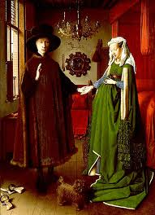
Ζωγραφική. Ιστορική Αναδρομή Τεχνικές και υλικά
Ελαιογραφία.
Eμφανίσθηκε πρώτα στη Φλάνδρα.
Φλαμανδοί ζωγράφοι ανέπτυξαν την επαναστατική τεχνοτροπία της ελαιογραφίας που διαδέχθηκε τη διεθνή γοτθική τεχνοτροπία.
Τεχνική γνωστή από την Αρχαιότητα που όμως βελτιώθηκε και αξιοποιήθηκε στο έπακρο από το Φλαμανδό ζωγράφο του πρώτου μισού του 15ου αιώνα Γιαν βαν Άυκ.
Οι αρραβώνες του Αρνολφίνι. Γιάν Βαν Αυκ

Slide 12
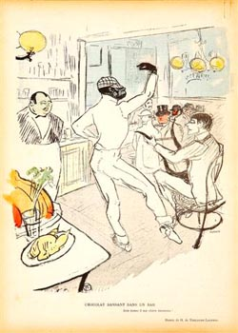
Ζωγραφική. Ιστορική Αναδρομή Τεχνικές και υλικά
Η Λιθογραφία είναι μια τεχνική εκτύπωσης η οποία επινοήθηκε το 1798 περίπου από τον Α. Ζενεφέλντερ (Alois Senefelder).
Το θέμα ή η παράσταση σχεδιάζεται με λιπαρή κιμωλία πάνω σε πορώδη ασβεστόλιθο ή πλάκα τσίγγου και στην συνέχεια στεγνώνεται. Όταν το νερό τρέξει στις επιφάνειες που έχουν σχεδιαστεί, το λιπαρό μελάνι "πιάνει" μόνο στα σημεία που είναι χαραγμένα και όχι στην υγρή πέτρα.
Η έγχρωμη λιθογραφία (χρωμολιθογραφία) καθιερώθηκε ως είδος τέχνης για πρώτη φορά από τον Ανρί ντε Τουλούζ-Λωτρέκ(1864-1901)
.

Slide 13

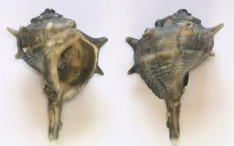
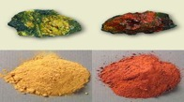

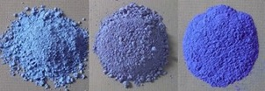
Χρωστικές
Ώχρα
Πορφύρα
Σανδαράχη
Κιννάβαρη
Μπλε ultramarine

Slide 14



Χρωστικές
Πράσινη γη
Χρωστικές οξειδίων του σιδήρου
Χρυσή, καφέ, κόκκινη θερμή και κόκκινη ψυχρή ώχρα Σιέννα (καφέ και πορτοκαλί) και όμπρα

Slide 15
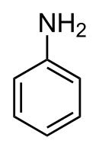
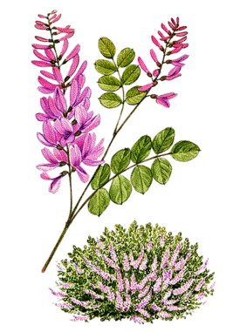
Χρωστικές Ιστορικά χρώματα
Η ανιλίνη πρωτοαπομονώθηκε με απόσταξη ινδικού το 1826
Το 1841, ο Γερμανός χημικός C. J. Fritzsche – Φρίτσε- αναμειγνύοντας Indigo με ΚΟΗ ανακάλυψε μια ελαιώδη ουσία στην οποία έδωσε το όνομα ανιλίνη, διότι γνώριζε το όνομα Indigofera anil του φυτού από το οποίο προέρχεται το Indigo.

Slide 16
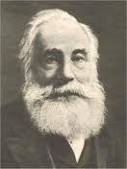
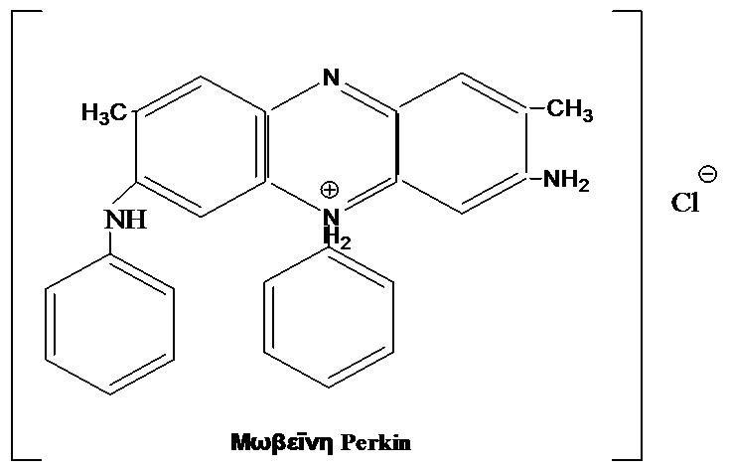
Μωβεΐνη από τον Perkin 1856
Χρωστικές Ιστορικά χρώματα
W.Henry Perkin
1838-1907

Slide 17
Χρώμα και Χημική δομή
Απορροφούμενο φως |  | Παρατηρούμενο χρώμα
λ nm | Αντίστοιχο χρώμα
400-435 | Ιώδες | Πράσινο-κίτρινο
435-480 | Κυανό | Κίτρινο
480-490 | Πράσινο-κυανό | Πορτοκαλί
490-500 | Κυανό-πράσινο | Κόκκινο
500-560 | Πράσινο | Πορφυρό
560-580 | Κιτρινοπράσινο | Ιώδες
580-595 | Κίτρινο | Κυανό
595-605 | Πορτοκαλί | Πράσινο-κυανό
605-750 | Κόκκινο | Κυανοπράσινο

Slide 18

H χρωματική απόχρωση των χρωστικών ενώσεων σχετίζεται με την παρουσία στο μόριο τους ακόρεστων ομάδων, τις χρωμοφόρες ομάδες.
Χρωμοφόρες Ομάδες
Όλες οι χρωμοφόρες ομάδες περιέχουν π και συχνά n ηλεκτρόνια και λειτουργούν με τις π→ π* και n→ π* διεγέρσεις. Mε την εισαγωγή τέτοιων ομάδων στο μόριο μιας χρωστικής ουσίας προκαλείται βαθυχρωμία.

Slide 19
Η Ταξινόμηση των Χρωμάτων Ταξινόμηση των χρωμάτων με βάση τη χημική τους δομή
Με βάση τη χημική τους δομή κατατάσσονται σε 31 ομάδες, από τις οποίες οι σπουδαιότερες είναι οι
ακόλουθες:
Αζωχρώματα
Τριφαινυλομεθανικά χρώματα
Ανθρακινονικά χρώματα
Ινδανθρεκικά χρώματα
Ινδικοειδή χρώματα
Χρώματα πυραζολόνης

Slide 20

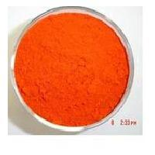
Η Ταξινόμηση των Χρωμάτων Ταξινόμηση των χρωμάτων με βάση τη χημική τους δομή
Μια εξαιρετική μέθοδος ταξινόμησης των χρωμάτων περιέχεται στο βιβλίο Colour Index (κατάλογος χρωμάτων).
Π.χ. με τον με τον όρο Acid Orange 7 No 15510 αποδίδεται ένα πορτοκαλί χρώμα, το οποίο από την άποψη του τρόπου βαφής ανήκει στα όξινα χρώματα και έχει την παρακάτω δομή

Slide 21


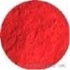


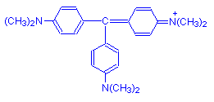
Η Ταξινόμηση των Χρωμάτων Ταξινόμηση των χρωμάτων με βάση τον τρόπο βαφής
Απ’ ευθείας βάφοντα
χρώματα
Χρώματα Διασποράς
Βασικά χρώματα
curcumine S (CI Direct Yellow 11 No 40.000)
CI Disperse Red 1 No. 11110
Crystal Violet (CI Basic Violet 3 No 42555)

Slide 22
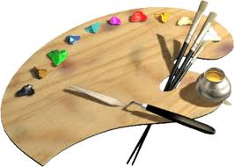
Η Τεχνολογία των Χρωμάτων
Ένα χρώμα πρέπει να εκπληρώνει όλες
ή μερικές από τις ακόλουθες
απαιτήσεις
Να απλώνεται εύκολα
Να σχηματίζει ομοιόμορφο υμένιο
Να είναι αδιαφανές και να προστατεύει την επικαλυπτόμενη επιφάνεια
Να αντέχει σε διάβρωση και τριβή
Να είναι σταθερό στο φως

Slide 23
Συνεργιστικές Ύλες
Τα κύρια συστατικά των χρωμάτων και των βερνικιών,
διακρίνονται σε
φορείς
χρωστικές ύλες
ρητίνες
διαλυτικά
στεγνωτικά υλικά.

Slide 24
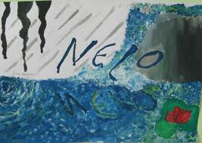

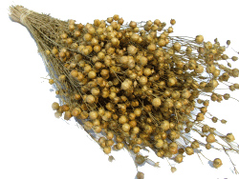
Φορείς χρωμάτων και βερνικιών
Νερό: πρέπει να είναι καθαρό και απαλλαγμένο από άλατα και χρησιμοποιείται στα υδατοδιαλυτά χρώματα.
Έλαιο του κινεζόδενδρου: προέρχεται από ξηραινόμενο έλαιο και χρησιμοποιείται στα βερνίκια ταχείας ξήρανσης (υψηλό κόστος).
Λινέλαιο: λαμβάνεται από εκχύλιση των σπόρων του λίνου. Ξηραίνεται εντός ολίγων ημερών. Η ξήρανση επιταχύνεται με τη χρήση στεγνωτικών. Αποτελεί το συνηθέστερο είδος ελαίου στην παρασκευή χρωμάτων.

Slide 25
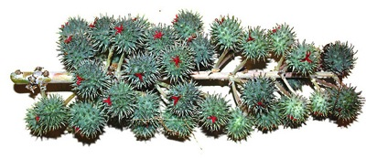
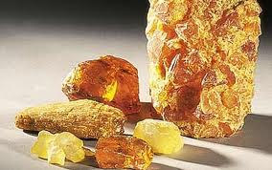
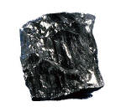
Φορείς χρωμάτων και βερνικιών
Κικινέλαιο (ρετσινόλαδο): διαλύεται στην αλκοόλη και χρησιμοποιείται στα βερνίκια κυτταρίνης.
Έλαιο ρητίνης: λαμβάνεται με απόσταξη του τερεβινθέλαιου ή του κολοφωνίου.
Έλαια πίσσας, γαιάνθρακα, ασφαλτόλιθων: αυξάνουν την ικανότητα πρόσφυσης των βερνικιών στις σιδηρές επιφάνειες.

Slide 26
Είδη χρωστικών ουσιών:
Λευκές χρωστικές Ανθρακικό ασβέστιο CaCO₃ (ασβέστης, κιμωλία)
Ερυθρές χρωστικές Επιτετροξείδιο του μολύβδου Pb₃O₄(μίνιο)
Κίτρινες χρωστικές Κίτρινο του χρωμίου
Κυανές χρωστικές Άλατα του χαλκού και του κοβαλτίου
Πράσινες χρωστικές Άλατα του χαλκού
Φαιές χρωστικές Αργιλικές γαίες
Μαύρες χρωστικές Αιθάλη (φούμο, καπνιά)

Slide 27
Ρητίνες και γόμες Οι ρητίνες και οι γόμες αποτελούν μαζί με τα έλαια τα κύρια συστατικά των βερνικιών.
Φυσικές γόμες και ρητίνες
Γόμες Copal (ορυκτό): Γόμμα Μαδαγασκάρης
Κολοφώνιο: Λαμβάνεται από τη ρητίνη κονωφόρων δένδρων
Πίσσες και άσφαλτοι: χρησιμοποιούνται στην παρασκευή μαύρων βερνικιών και αντισκωρικών χρωμάτων
Πολυστυρόλες :έχουν μεγάλη καλυπτική ικανότητα και χρησιμοποιούνται στην παρασκευή των βερνικιών
Ακρυλικές ρητίνες: παρουσιάζουν μεγάλη αντοχή στις καιρικές επιδράσεις
Τεχνητές ρητίνες
Ρητίνες φορμόλης (φορμαλδεΰδης)
Ρητίνες φαινόλης (φαινοπλάστης)
Ρητίνες φορμόλης – ουρίας (αμινοπλάστες)
Γλυκεροφθαλικές ρητίνες

Slide 28
Διαλυτικά υλικά
Τερεβινθέλαιο (νέφτι): προέρχεται από την απόσταξη του κολοφωνίου και χρησιμοποιείται σε όλα τα ελαιοχρώματα, σε φυσικές ρητίνες και στα περισσότερα συνθετικά.
White spirit: αποτελεί ένα μίγμα ελαφρών παραγώγων του πετρελαίου. Χρησιμοποιείται στα ελαιοχρώματα αντί του τερεβινθελαίου (είναι φθηνότερο).
Νάφθα: προέρχεται από την απόσταξη της πίσσας και των λιθανθράκων. Χρησιμοποιείται σε ορισμένες συνθετικές ρητίνες και στη χλωριούχο καουτσούκ.
Αλκοόλες (μεθυλική αλκοόλη ή ξυλόπνευμα και αιθυλική αλκοόλη): χρησιμοποιούνται στην παρασκευή βερνικιών με αλκοόλη και σε βερνίκια με γλυκεροφθαλικές ρητίνες.

Slide 29
Είδη Χρωμάτων Βασικά και συμπληρωματικά χρώματα: Τα βασικά χρώματα:
Τα συμπληρωματικά χρώματα:
Από την ανάμειξη των βασικών χρωμάτων ανά δύο προκύπτουν τα συμπληρωματικά τους: το πράσινο, το μωβ και το πορτοκαλί.

Slide 30
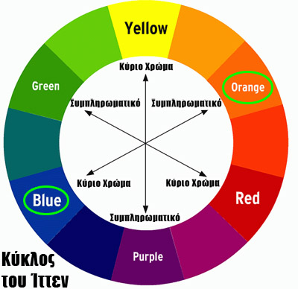
Έτσι πραγματοποιείται ένας κύκλος 12 χρωμάτων, που απέχουν εξίσου μεταξύ τους, όπου κάθε χρώμα παίρνει τη θέση του, που δεν είναι εναλλάξιμη με τις άλλες. Η διαδοχή των χρωμάτων γίνεται σύμφωνα με την τάξη του ουράνιου τόξου και του φάσματος. Δύο συμπληρωματικά χρώματα, με τη μίξη τους, καταστρέφονται και δίνουν ένα ουδέτερο γκρι. Το ίδιο συμβαίνει και με την ανάμιξη των τριών βασικών χρωμάτων.
Είδη Χρωμάτων Βασικά και συμπληρωματικά χρώματα

Slide 31
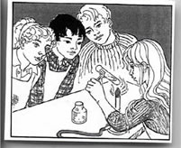
Πως μπορούμε να φτιάξουμε χρώματα
Παρασκευή του συνδετικού (καζεΐνης)
Γεμίζουμε το ποτήρι των 250 ml κατά τα ¾ με γάλα.
Θερμαίνουμε το γάλα σε χαμηλή θερμοκρασία μέχρι να αρχίσει να βράζει.
Σταματάμε τη θέρμανση και απομακρύνουμε το ποτήρι με το γάλα από τη φωτιά.
Αναδεύουμε αργά και σταδιακά προσθέτουμε 10 ml ξυδιού. Παρατηρούμε το σχηματισμό ιζήματος.
Αφήνουμε το γάλα σε ηρεμία για μερικά δευτερόλεπτα. Αν το υγρό παραμένει θολό, προσθέτουμε λίγο ξύδι αναδεύοντας και συνεχίζουμε την προσθήκη ξυδιού μέχρι το υγρό να γίνει τελείως διαυγές.
Αποχύνουμε προσεχτικά το υγρό από το ποτήρι. Το νερό που έχει παγιδευτεί στο ίζημα απομακρύνεται τυλίγοντας το σε διηθητικό χαρτί και πιέζοντας το.
Το καταβυθισμένο ίζημα είναι η καζεΐνη. Τεμαχίζουμε το ίζημα σε μικρά κομματάκια, το στεγνώνουμε και το θρυμματίζουμε.

Slide 32
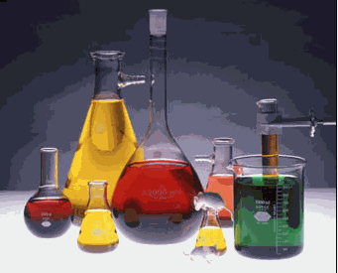
Παρασκευή χρωστικών
Λευκή χρωστική:
Τοποθετούμε 0.3 gr χλωριούχου ασβεστίου σε ένα δοκιμαστικό σωλήνα.
Γεμίζουμε το σωλήνα μέχρι τη μέση με ζεστό νερό και ανακινούμε προσεκτικά
μέχρι να διαλυθεί.
Προσθέτουμε 0.3 gr ανθρακικού νατρίου, πωματίζουμε και
ανακινούμε ισχυρά.
Διηθούμε το διάλυμα. Πετάμε το διήθημα και κρατάμε το
ίζημα, δηλαδή τη λευκή χρωστική που συγκεντρώθηκε στο διηθητικό χαρτί.
Η λευκή χρωστική είναι το ανθρακικό ασβέστιο (κιμωλία)
CaCl₂(aq) + NaCO₃(aq) → CaCO₃(s)
άχρωμο άχρωμο λευκό

Slide 33
Παρασκευή χρωμάτων
Τοποθετούμε μικρή ποσότητα καζεΐνης στην ύαλο ωρολογίου. Προσθέτουμε αρκετό νερό ώστε να γίνει μια πηχτή μάζα.
Προσθέτουμε την ίδια περίπου ποσότητα λευκής χρωστικής, που παρασκευάσαμε προηγουμένως.
Χρησιμοποιώντας τη σπάτουλα, αναμιγνύουμε την καζεΐνη και τη λευκή χρωστική μέχρι να έχουμε το επιθυμητό χρώμα. Μπορεί να χρειαστεί να προσθέσουμε περισσότερη καζεΐνη ή χρωστική.
Επαναλαμβάνουμε τη διαδικασία και για τις υπόλοιπες χρωστικές, που έχουμε παρασκευάσει.
Μαύρη μπογιά μπορεί να παρασκευαστεί με την ανάμειξη κομματιών κάρβουνου με την καζεΐνη.

Slide 34

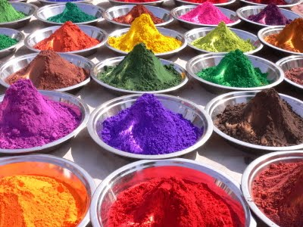

Slide 35
Οι πιθανοί κίνδυνοι σε ένα στούντιο ζωγραφικής
Οι κίνδυνοι που μπορούν να προκύψουν είναι κυρίως δύο ειδών:
Οι Χημικοί Κίνδυνοι
Η τοξικότητα
Η ανάφλεξη
Η δραστικότητα
Οι Φυσικοί Κίνδυνοι
Η υπεριώδης και η υπέρυθρη ακτινοβολία
Ο θόρυβος
Οι κραδασμοί
Η πίεση στο μυϊκό σύστημα από την επαναλαμβανόμενη κίνηση ή την υπερβολική ανύψωση
Η εσφαλμένη συντήρηση του μηχανολογικού εξοπλισμού
Η λανθασμένη αποθήκευση και διαχείριση διαδικασιών
Η ζημιά που προκύπτει από αμέλεια και απροσεξία

Slide 36
Μέθοδοι για ελεγχόμενη έκθεση του καλλιτέχνη
Απαραίτητη προϋπόθεση για την υγιεινή και ασφάλεια των καλλιτεχνών στους χώρους εργασίας είναι:
H λήψη βασικών μέτρων ασφαλείας
O δημιουργός να εργάζεται με προσοχή και στοιχειώδη λογική
Σε περίπτωση αμφιβολίας σε θέματα υγιεινής και ασφάλειας θα πρέπει να γίνεται αναζήτηση των κατάλληλων πηγών πληροφόρησης, π.χ.
Μονογραφίες
Ιστοσελίδες

Slide 37
Μονογραφίες
Ενδεικτικά αναφέρονται οι εξής:
McCann, M. (1992). Artist Beware. New York: Lyons & Burford Publishers
Rossol, M. (1994). The Artist’s Complete Health and Safety Guide. New York: Allworth Press
Spanderfer, M. (1993). Making Art Safely: Alternative Methods & Materials in Drawing,Painting, Printmaking, Graphic Design and Photography. New York: Van Nostrand Reinhold

Slide 38
Ιστοσελίδες
Ενδεικτικά αναφέρονται οι εξής:
www.osha.gov (Occupational Safety and Health Administration)
www.epa.gov (Environmental Protection Agency)
www.nist.gov (National Institute of Standards and Technology)
www.NSC.org (National Safety Council)
www.nfpa.org (National Fire Protection Association)
www.ANSI.org (American National Standards Institute)
www.astm.org (American Society for Testing and Materials)
www.acminet.org ACMI (Art & Creative Materials Institute)

Slide 39
Μέθοδοι για ελεγχόμενη έκθεση του καλλιτέχνη
Γενικοί κανόνες ασφαλείας, που πρέπει να τηρούνται, ώστε η έκθεση του καλλιτέχνη να είναι ελεγχόμενη:
Εξαερισμός. Υπάρχουν δύο βασικές μέθοδοι για την παροχή εξαερισμού
1. Εξαερισμός αραίωσης (dilution ventilation)
2. Χρήση τοπικού συστήματος εξαερισμού (Local Exhaust Ventilation)
Tο στούντιο να διατηρείται καθαρό. Τα εργαλεία, τα όργανα, τα σκεύη που χρησιμοποιούνται πρέπει να διατηρούνται καθαρά.
Τα περιττά προσωπικά αντικείμενα (ρουχισμός, τσάντες κ.λπ.) θα πρέπει να αφήνονται εκτός χώρου εργασίας.
Απαγορεύεται αυστηρά η λήψη τροφής, πιοτού και το κάπνισμα μέσα στο στούντιο
Κρίνεται αναγκαίο το πλύσιμο των χεριών μετά το τέλος της καλλιτεχνικής δραστηριότητας.
Χρήση προστατευτικών γαντιών και γυαλιών ασφαλείας. Απαγορεύεται η χρήση φακών επαφής.
Κατά την πρόκληση ατυχήματος, ο καλλιτέχνης πρέπει να:
Διατηρεί την ψυχραιμία του. Ο δρόμος προς την έξοδο διαφυγής πρέπει να είναι ελεύθερος.
Να γνωρίζει την τοποθεσία του κουτιού των α’ βοηθειών και των πυροσβεστήρων.

Slide 40

Επισήμανση Χημικών Ουσιών
Κάθε προϊόν που περιέχει επικίνδυνες ουσίες πρέπει να φέρει στη συσκευασία του κατάλληλη ετικέτα με όλες τις βασικές πληροφορίες για το περιεχόμενο του προϊόντος στην ελληνική γλώσσα. Οι κύριες πληροφορίες περιλαμβάνουν:
ονομασία ή ονομασίες των ουσιών που περιέχονται
στοιχεία του παρασκευαστή
σύμβολα-ενδείξεις κινδύνου
τυποποιημένες φράσεις ειδικών κινδύνων και ασφαλούς χρήσης
Κάθε σύμβολο συνοδεύεται από ένα λατινικό γράμμα το οποίο σε ορισμένες περιπτώσεις ακολουθείται από ένα δείκτη ή το σύμβολο + (π.χ. οι εκρηκτικές φέρουν το Ε, οι πολύ τοξικές ουσίες το Τ+, κλπ.)
και την κατηγορία κινδύνου
Το σύμβολο κάθε κατηγορίας κινδύνου είναι ένα τετράγωνο σε πορτοκαλί φόντο με ένα σχέδιο που απεικονίζει ή συμβολίζει τη δράση των χημικών της ομάδας
F+: Εξαιρετικά εύφλεκτο
(Extremely Flammable)

Slide 41
Δελτία Δεδομένων Ασφαλείας Προϊόντων
Οι υπεύθυνοι για τη διάθεση χημικών ουσιών ή παρασκευασμάτων στην αγορά (παρασκευαστές, εισαγωγείς, διανομείς) είναι υποχρεωμένοι να παρέχουν στους επαγγελματίες χρήστες Δελτία Δεδομένων Ασφάλειας (Material Safety Data Sheet – MSDS).
Σύμφωνα με την ελληνική νομοθεσία (Υ.Α. 195/2002) ένα Δελτίο Δεδομένων Ασφάλειας πρέπει να περιλαμβάνει τα ακόλουθα στοιχεία:
1. Στοιχεία της ουσίας / παρασκευάσματος και της εταιρείας/ επιχείρησης 2. Σύσταση / στοιχεία για τα συστατικά 3. Προσδιορισμός των κινδύνων (ταξινόμηση, σύμβολα, φράσεις R) 4. Πρώτες βοήθειες 5. Μέτρα για την καταπολέμηση της πυρκαγιάς 6. Μέτρα για την αντιμετώπιση τυχαίας έκλυσης 7. Χειρισμός και αποθήκευση 8. Έλεγχος της έκθεσης στο προϊόν και ατομική προστασία 9. Φυσικές και χημικές ιδιότητες 10. Σταθερότητα και αντιδρασιμότητα 11. Τοξικολογικά στοιχεία 12. Οικολογικά στοιχεία 13. Στοιχεία σχετικά με τη διάθεση/ εξάλειψη 14. Στοιχεία σχετικά με τη μεταφορά 15. Στοιχεία σχετικά με τις κανονιστικές διατάξεις 16. Άλλα στοιχεία

Slide 42
Φράσεις Ειδικού Κινδύνου (Φράσεις R)
Οι φράσεις ειδικών κινδύνων (φράσεις R - Risk Phrases) περιγράφονται από το γράμμα R και έναν αριθμό και υποδηλώνουν τους ιδιαίτερους κινδύνους τους οποίους συνεπάγεται η χρήση του προϊόντος.
Φράσεις Ασφαλούς Χρήσης (Φράσεις S)
Οι φράσεις ασφαλούς χρήσης (φράσεις S - Safety Phrases) περιγράφονται από το γράμμα S και έναν αριθμό και πληροφορούν για τα μέτρα προφύλαξης που πρέπει να λαμβάνονται για την προστασία της υγείας και ασφάλειας του ανθρώπου και του περιβάλλοντος.
π.χ. S 1 Να φυλάσσεται κλειδωμένο
S 36/37/39 Να φοράτε κατάλληλη προστατευτική ενδυμασία, γάντια και συσκευή προστασίας ματιών/ προσώπου.
π.χ. R 1 Εκρηκτικό σε ξηρή κατάσταση
R 68/20/22 Βλαβερό: πιθανός κίνδυνος για μόνιμες βλάβες όταν εισπνέεται και σε περίπτωση κατάποσης.

Slide 43
Ζωγραφική. Πιθανοί Κίνδυνοι
Οι κίνδυνοι της ζωγραφικής σχετίζονται συνήθως με τα χρώματα, τα μελάνια και τους διαλύτες.

Slide 44
Ασφαλής Ζωγραφική για Μικρούς και Μεγάλους
Γενικές προφυλάξεις κατά τη διάρκεια της Ζωγραφικής:
Χρησιμοποιούμε προϊόντα βασισμένα σε νερό αντί αυτών που έχουν ως βάσεις διαλύτες. Κρατάμε όλα τα δοχεία χημικών κλειστά όταν δεν τα χρησιμοποιούμε.
Επειδή τα χέρια μας έχουν ρυπανθεί, εν ώρα εργασίας, δεν τρώμε, πίνουμε στο στούντιο. Πλένουμε καλά τα χέρια μας όταν τελειώσουμε την εργασία μας ή φεύγουμε από το στούντιο.
Χρησιμοποιούμε τα μέτρα εξαερισμού για να ελέγξουμε τις αναθυμιάσεις.
Πρέπει να φοράμε προστατευτικά γάντια, ποδιά και προστατευτικά γυαλιά απαραιτήτως όταν χρησιμοποιούμε διαλύτες και διαβρωτικές ουσίες ή όταν καθαρίζουμε τις βούρτσες, τα πινέλα και τον υπόλοιπο εξοπλισμό.

Slide 45
Ασφαλής Ζωγραφική για Μικρούς και Μεγάλους
Γενικές προφυλάξεις κατά τη διάρκεια της Ζωγραφικής:
Πρέπει να φοράμε μπλούζες μεγάλου μήκους ή φόρμες στο στούντιο και να μην τα φοράμε και έξω από αυτό.
Εάν πρόκειται να χρησιμοποιήσουμε ένα εύφλεκτο προϊόν σε ποσότητες άνω του μισού λίτρου μετακινούμε όλες τις πηγές ανάφλεξης από τη περιοχή. Αποθηκεύουμε τα εύφλεκτα υλικά σε ένα μη εύφλεκτο αποθηκευτικό χώρο.
Αποφέυγουμε την έκθεση σε διαλύτες κατά τον καθαρισμό, χρησιμοποιώντας πινέλα και εξοπλισμό μιας χρήσης. Καθαρίζουμε μικρές διαρροές αμέσως.
Πρέπει να χρησιμοποιούμε κατάλληλες κρέμες για την πρόληψη της περιστασιακής επαφής με τις τοξίνες.

Slide 46
Ζωγραφική για Παιδιά
Η παιδική ζωγραφική, η τόσο αυθόρμητη, πλούσια σε σχήματα και χρώματα, η τόσο γλαφυρή, εκφράζει ένα ολόκληρο κόσμο, δίνει στους μεγάλους μια γενική εικόνα των συναισθημάτων αλλά και των προβλημάτων των παιδιών, αποτελεί συχνά το κλειδί ερμηνείας όσων αυτά αισθάνονται…
Στην Ελλάδα λειτουργούν τρία Καλλιτεχνικά Σχολεία δευτεροβάθμιας εκπαίδευσης:
1. Καλλιτεχνικό Σχολείο Γέρακα Ανατολικής Αττικής
2. Καλλιτεχνικό Σχολείο Ηρακλείου Κρήτης
3. Καλλιτεχνικό Γυμνάσιο Αμπελοκήπων Θεσσαλονίκης

Slide 47
Τι είναι η Πράσινη Χημεία
« Πράσινη Χημεία είναι η χρησιμοποίηση ενός συνόλου αρχών με την εφαρμογή των οποίων μειώνεται ή εξαλείφεται η χρήση ή η δημιουργία επικινδύνων ουσιών στις διεργασίες σχεδιασμού, παραγωγής και εφαρμογής των χημικών προϊόντων»
Paul Anastas
Στόχος της Πράσινης Χημείας
Στόχος της Πράσινης Χημείας είναι η ελάττωση των επικινδύνων χημικών ουσιών, που σχετίζονται με προϊόντα και διεργασίες, απαραίτητες όχι μόνο για την διατήρηση της Ποιότητας Ζωής, που απολαμβάνει η κοινωνία χάριν της Χημείας, αλλά και η περαιτέρω προώθηση των τεχνολογικών επιτευγμάτων της Χημείας κατά τρόπο βιώσιμο. Η Πράσινη Χηµεία χρησιµοποιεί τα εργαλεία της Χηµείας και όχι μόνον, περιλαµβάνει όλους τους τοµείς της Χηµείας και µπορεί να χαρακτηριστεί ως η Χηµεία που προλαµβάνει τη ρύπανση, του περιβάλλοντος και προστατεύει την υγεία του ανθρώπου.

Slide 48
Τα Πράσινα Χρώματα, Τα χρώματα Ήπιας Χημείας
Τα χρώματα αυτά οφείλουν να ανταποκρίνονται στα παρακάτω:
Να μην είναι τοξικά
Να έχουν μικρή κατανάλωση ενέργειας κατά την παραγωγή τους.
Να έχουν περιορισμένη εκπομπή ρύπων.
Τα απόβλητά τους να ανακυκλώνονται και να διατίθενται ασφαλώς.
Να μη συμβάλλουν σε εκπομπές διοξειδίου του άνθρακα.
Να έχουν Πιστοποιήσεις Ποιότητας.

Slide 49
Τα Πράσινα Χρώματα
Τα πιο σημαντικά συστατικά τους είναι:
Φυτικές ρητίνες και φυτικά έλαια π.χ. δάμμαρη, ρητίνη λάρικα (είδος κωνοφόρου του βορείου ημισφαιρίου) και λινέλαιο.
Φυτικά κεριά και φυτικές μαστίχες, π.χ κερί Carnauba (από φύλλα φοινικόδεντρου ) και φυσικό γάλα καουτσούκ.
Φυτικά αιθέρια έλαια και φυτικές χρωστικές π.χ αιθέριο έλαιο φλούδας πορτοκαλιού και ίντιγκο.
Oυσίες ζωϊκής προέλευσης όπως καζεϊνη γάλακτος και κερί μέλισσας.
Φυσικά και επεξεργασμένα ορυκτά υλικά, όπως η κιμωλία, ο βόρακας, η ώχρα και το Ultramarin.

Slide 50
Η Συμβολή της Επιστήμης στην Ανάπτυξη Πράσινων Χρωμάτων
Με τη βοήθεια της επιστήμης έχουν επιτευχθεί:
Χρώματα που δεσμεύουν τις ίνες αμιάντου και δεν τις επιτρέπουν να διαχυθούν στην ατμόσφαιρα
Αντιαλλεργικά χρώματα
Χρώματα που συμβάλλουν στην φωτο-κατάλυση
Νανοχρώματα
Χρώματα που έχουν αντικατασταθεί οι τοξικοί οργανικοί διαλύτες από το νερό.

Slide 51
Τα Νανοχρώματα
Τα χρώματα νανοτεχνολογίας είναι οικολογικά και φιλικά προς το περιβάλλον για χρήση σε πίνακες ζωγραφικής και είναι ειδικών προδιαγραφών και κατασκευάζονται με υβριδική τεχνολογία που περιλαμβάνει ειδικά νανομίγματα αποτελούμενα από νανο-τιτάνιο (Ti), nano-πυρίτιο (Si), νανο-άνθρακα (C), νανο-λευκόχρυσο (Pt), το νανο-χρυρό (Au), νανο-άργυρο (Ag) κλπ που προσδίδουν στα χρώματα εκπληκτικές ιδιότητες όπως :
100% σφράγιση & αδιαβροχοποίηση των πόρων των πινάκων
Μη προσβολή από σκόνη, άλατα, μούχλα και υγρασία
Προστασία αντι-βακτηριακή, αντι-μικροβιακή, αντι-αλλεργική & αντιωσμωτική προστασία
Απώθηση εντομών και μικροοργανισμών
Προστασία από την UV ακτινοβολία
Αυτοκαθαρισμός των πινάκων με ένα λινό ύφασμα βρεμένο με νερό

Slide 52
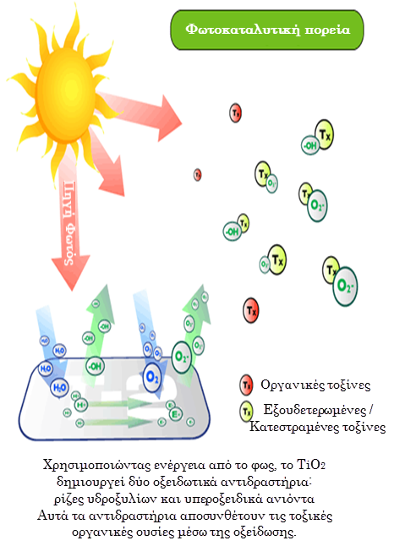
Χρώματα Φωτο-κατάλυσης
Πλεονεκτήματα των
Χρωμάτων Φωτο-κατάλυσης:
Εξουδετερώνουν το φωτοχημικό νέφος
Βιοαποικοδομούν κάθε υγρό ή αέριο, οργανικό ή ανόργανο ρύπο, που είτε προστίθεται πάνω τους, είτε έρχεται σε επαφή μαζί τους.
Μετατρέπουν τον ρύπο συνεχώς σε νερό και αβλαβή άλατα.
Περιέχουν μια νανοκρυσταλλικά τροποποιημένη μορφή του TiO₂, το οποίο δεν συμμετέχει στην αντίδραση, οπότε ούτε το ίδιο, ούτε σταματά ή εξασθενίζει ο φωτοκαταλυτικός αυτοκαθαρισμός.

Slide 53
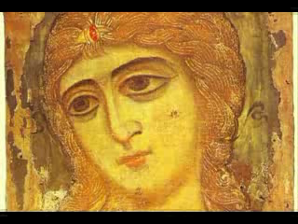

Slide 54
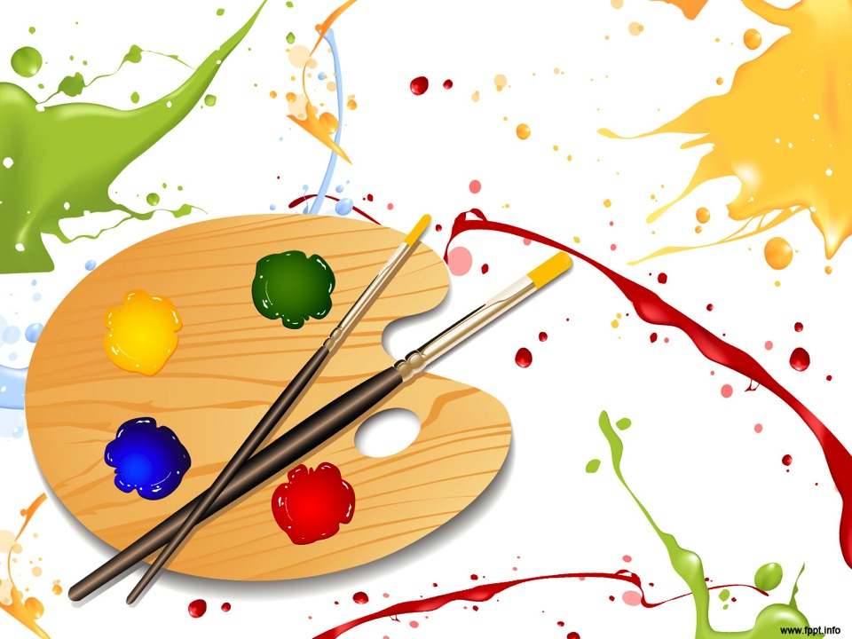
ΕΥΧΑΡΙΣΤΟΥΜΕ ΠΟΛΎ ΓΙΑ ΤΗΝ ΠΡΟΣΟΧΗ ΣΑΣ

